Slide 1
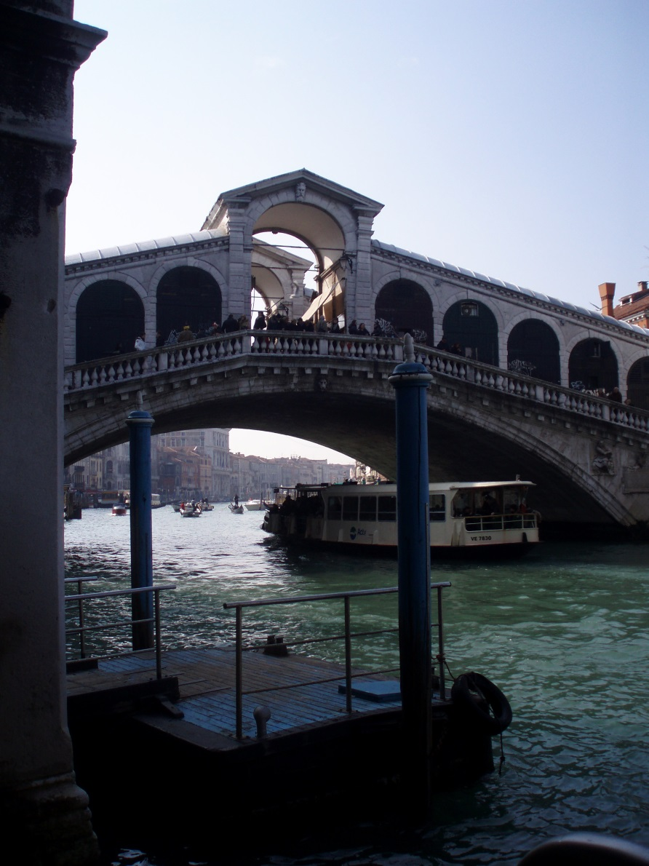
Voyage à Venise 6e BS 2018
Créer des liens en se cultivant

Slide 2
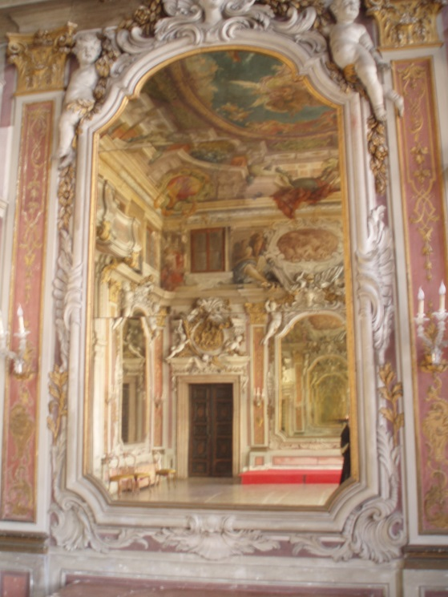
Objectifs du voyage
Créer une cohésion au sein de la classe
Savoir faire des liens entre les disciplines
Profiter de la beauté de Venise
Acquérir des connaissances culturelles
Développer sa curiosité

Slide 3
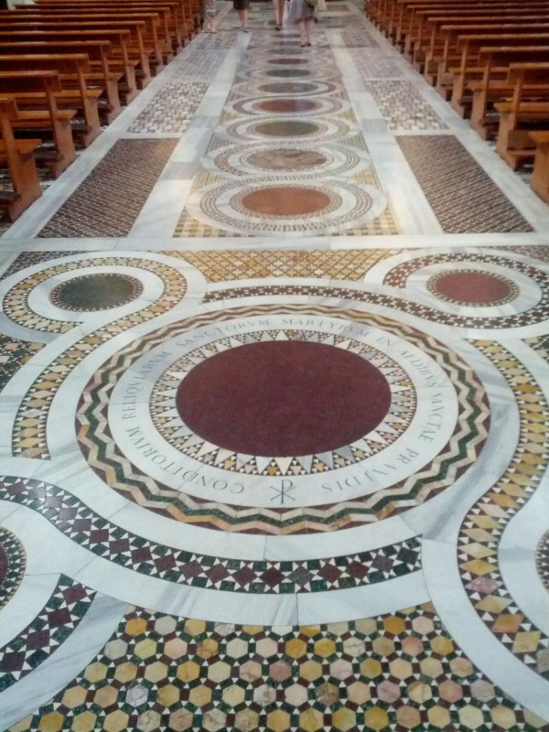
Avant le voyage 26h (env.)
Imaginer Venise
Chant en italien
Création sonore sur les bruits de la ville
Reconstitution de monuments sous format numérique ou papier
Exploitation de documents sonores, visuels, littéraires (en lien avec le cours d’histoire)
Jeu sur carte de Venise
Lire Venise (en lien avec le cours de Français)
Compter Venise (en lien avec le cours de Mathématiques)
Créer des liens entre Français, Mathématiques, Musique et les autres matières.
Constitution d’un lutin reprenant toutes les activités

Slide 4
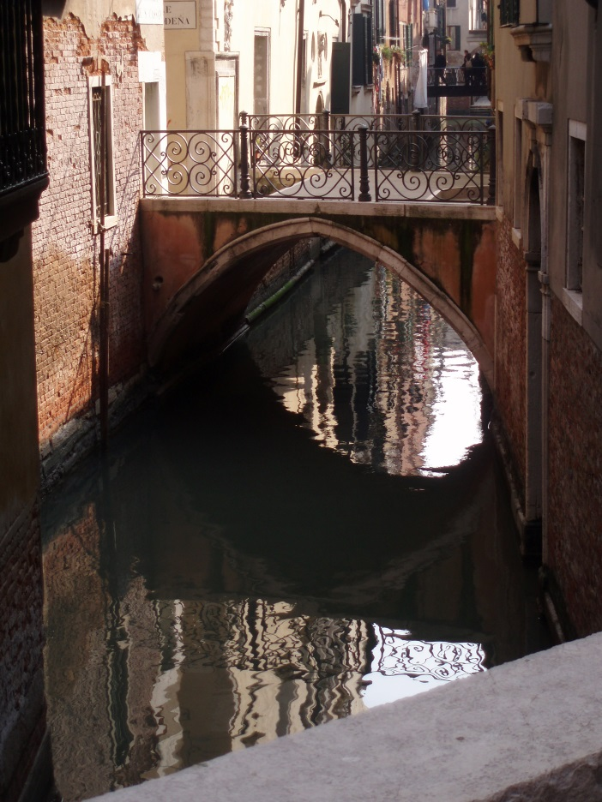
Angles d’étude possible
1 Vivaldi et la Fenice
2 Byzance et Venise
3 Ghetto et synagogues
4 Palais (vie à Venise)
5 Eglises (Histoire des arts)

Slide 5
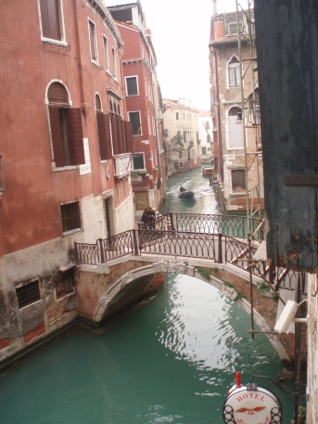
Sur place
Visites des lieux préparées en heure de thème
Utilisation TICE
Enregistrement des sons de Venise
Cloches, passants, vaporetto, marché etc…
Photos et Vidéos avec
« cahier des charges »

Slide 6
Infos pratiques
Durée 4 jours (dimanche-mercredi ou mercredi-samedi) Mai ou début Juin
Voyage en avion
Transfert depuis et vers l’aéroport en vaporetto
Logement à La Foresteria Valdese (Palais XVIe)

Slide 7
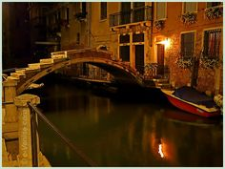
Après le voyage
Mise en commun des documents sonores et visuels et restitution numérique collective.
Grande envie d’y retourner, et ce sera gagné!

